Slide 1
Banco de Dados
Visões de Banco de Dados
SGDBS
fIREBIRD
Curso Técnico em Informática (Subsequente)
Prof. Mariane draghetti
marianedraghetti@gmail.com

Slide 2
Visões do Banco de Dados
Visão Interna:
É aquela vista pelo responsável pela manutenção e desenvolvimento do SGBD. Existe a preocupação com a forma de recuperação e manipulação dos dados dentro do Banco de Dados.
Visão Externa:
É aquela vista pelo usuário que opera os sistemas aplicativos, através de interfaces desenvolvidas pelo analista (programas), buscando o atendimento de suas necessidades.

Slide 3
Visões do Banco de Dados
Visão Conceitual:
É aquela vista pelo analista de desenvolvimento e pelo administrador das bases de dados. Existe a preocupação na definição de normas e procedimentos para manipulação dos dados, para garantir a sua segurança e confiabilidade, o desenvolvimento de sistemas e programas aplicativos e a definição no banco de dados de novos arquivos e campos. Na visão conceitual, existem 2 (duas) linguagens de operação que são:
Linguagem de definição dos dados (DDL)
Linguagem de manipulação dos dados (DML)

Slide 4
Visões do Banco de Dados
Linguagem de definição dos dados (DDL)
Linguagem que define as aplicações, arquivos e campos que irão compor o banco de dados (comandos de criação e atualização da estrutura dos campos dos arquivos).
Linguagem de manipulação dos dados (DML)
Linguagem que define os comandos de manipulação e operação dos dados (comandos de consulta e atualização dos dados dos arquivos).

Slide 5
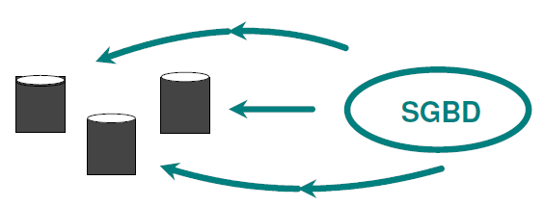
Sistema Gerenciador de Bancos de Dados (SGBD)
É uma coleção de programas que permitem aos usuários definirem, construírem e manipularem uma base de dados para o uso das diversas aplicações.

Slide 6
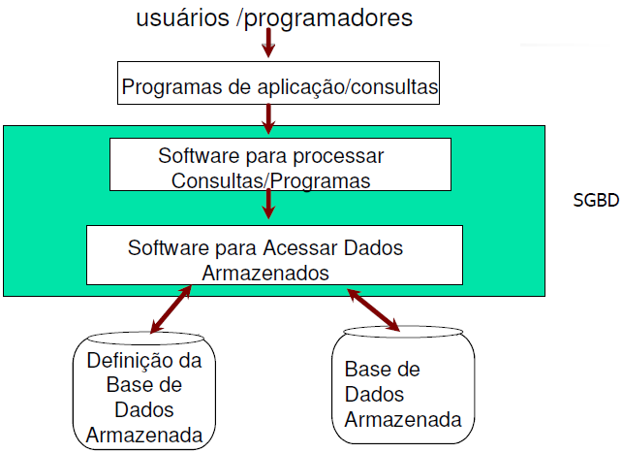

Slide 7
Profissionais Envolvidos
Administrador de Banco de Dados:
Responsável por autorizar o acesso ao banco de dados e coordenar e monitorar seu uso.
Projetista do Banco de Dados:
Responsável pela identificação dos dados a serem armazenados no banco de dados; por escolher estruturas apropriadas para representar e armazenar tais dados.
Usuários Finais:
Profissionais que precisam ter acesso ao banco de dados para consultar, modificar e remover dados
Analistas de Sistemas e Programadores de Aplicação:
Os analistas desenvolvem especificações das transações que atendem aos requisitos dos usuários, e os programadores implementam estas especificações produzindo os programas. Devem estar familiarizados com todas as capacidades do SGBD.

Slide 8
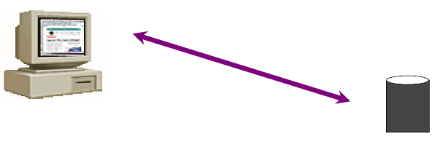
SGBDs
Definição:
“Sistema cujo objetivo principal é gerenciar o acesso e a correta manutenção dos dados armazenados em um banco de dados.”
Programas gravam seus dados em disco, segundo estruturas próprias. Para acessá-los é necessário conhecer sua estrutura.

Slide 9
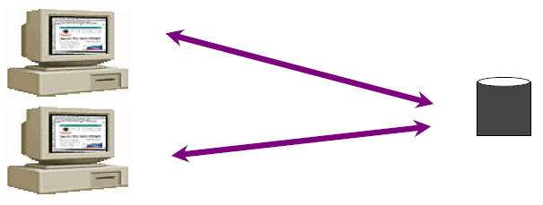
SGBDs
Se vários programas compartilham seus dados, todos devem conhecer e manipular as mesmas estruturas.
Se algum programa precisar de alguma mudança na estrutura de dados, todos os programas terão que ser alterados, mesmo que a alteração ocorra em dados que ele não utiliza.

Slide 10
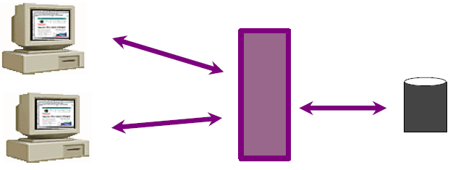
SGBDs
Solução: colocar um sistema entre os dados e os programas, que converta o formato em que os dados estão gravados para o formato específico que cada programa precisa dos dados.

Slide 11
SGBDs
Cada programa:
“Vê” apenas os dados que lhe interessam;
Não precisam entrar em detalhes de como seus dados estão fisicamente gravados;
Não precisa ser modificado se a estrutura de dados que ele não utiliza for mudada

Slide 12
Propriedades de SGBDs
Consistência de dados:
O SGBD avalia os dados recebidos através de regras de integridade, garantindo que sempre estejam corretos. Sempre que a mesma informação é gravada, mesmo que em locais diferentes, ela precisa ter o mesmo valor.
Validade:
Os dados são válidos quando pertencem ao domínio de valores possíveis naquele caso.

Slide 13
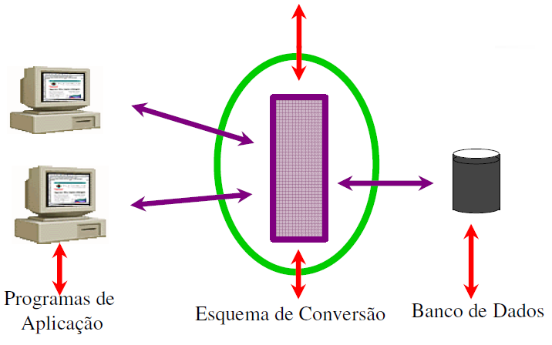

Slide 14
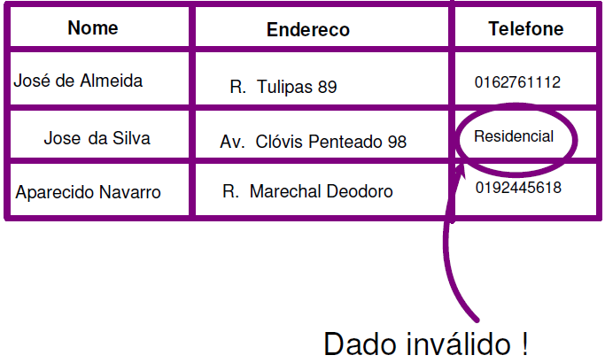
Consistência e Validade dos Dados

Slide 15
Funções Básicas de um SGBD
Métodos de acesso
Integridade Semântica
Segurança
Concorrência
Independência

Slide 16
Funções Básicas de um SGBD
Métodos de acesso
DDL (Data DefinitionLanguage)
Define a estrutura do banco de dados (tabelas, índices, domínios)
DML (Data ManipulationLanguage)
Manipulação de dados (I, A, E, C)
Processamento eficaz de consultas
Considera relacionamentos, predicados de seleção, volume de dados, índices, ...
Exemplo: buscar professores que lecionam em turmas lotadas em salas do quarto andar

Slide 17
Funções Básicas de um SGBD
Integridade semântica
Garantia de dados sempre corretos com relação ao domínio de aplicação
Exemplos
Estados válidos para os dados (sexo: F/M)
Relacionamentos válidos entre os dados (apenas professores de TI lecionam disciplinas de banco de dados)
Especificação de RIs (Requisito de Integridade)
Testes, ações
Parte integrante da DDL

Slide 18
Funções Básicas de um SGBD
Segurança
Evitar violação de consistência dos dados
Segurança de acesso (usuários e aplicações)
Segurança contra falhas (recovery)
Monitoração de transações
Transação
Conjunto de operações a serem realizadas no BD
Princípio do “tudo ou nada”
Categorias de falhas
Transação, sistema e meio de armazenamento
Manutenção de histórico de atualizações (logs) e backups do BD

Slide 19
Funções Básicas de um SGBD
Concorrência
Evitar conflitos de acesso simultâneo a dados por transações (scheduler)
Principais técnicas
Bloqueio (lock) e timestamp
Independência
Transparência da organização dos dados
Níveis de independência
Independência física
Transparência de organização (esquema) física dos dados
Exemplos: organização dos arquivos, indexação, distribuição, agrupamento
Independência lógica
Transparência do esquema lógico do BD
Exemplo: visões (vários esquemas externos realizando consultas)

Slide 20
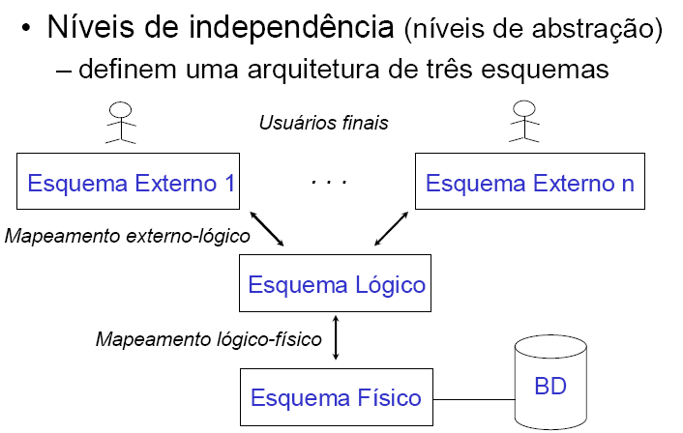
Funções Básicas de um SGBD

Slide 21
IB Expert
Uma das principais ferramentas disponíveis, que utiliza interface gráfica para o gerenciamento de banco de dados Interbase e Firebird.

Slide 22
IB Expert
A ferramenta IBExpert oferece muitos recursos, entre eles, os mais importantes são:
Suporte aos bancos de dados InterBase e Firebird;
Criação e registro de banco de dados InterBase e Firebird;
Criação de tabelas, chaves e índices;
Modelagem de dados (Database Designer);
Editores para todos os objetos do banco de dados;
Recursos avançados de edição;
Construtor visual de consultas SQL (Visual QueryBuilder);
Depurador para triggers e stored procedures;
Documentação de todo o banco em formato HTML.

Slide 23

Banco de Dados Relacional
Firebird

Slide 24
O Que é o InterBase ?
O InterBase é banco de dados Cliente/Servidor Relacional que está baseado no padrão SQL ANSI-92, de alta performance, independente de plataformas e de sistemas operacionais, extremamente fácil de instalar, administrar e projetar (não requer um profissional especialista, ou DBA-DataBase Administrator).
Copyright© Borland Software Corporation.
http://www.borland.com/interbase

Slide 25
Firebird X InterBase
O Firebird nasceu do InterBase 6.0 Open Source(código aberto).
Após a Borland abrir o código do InterBase na versão 6.0, ela decidiu que continuaria mantendo uma versão comercial do produto (com o código fechado).
Nesse momento, um grupo de pessoas, algumas delas que já trabalhavam com o InterBase dentro da própria Borland, decidiram dar continuidade à versão aberta criando o Firebird.
Hoje temos disponíveis o InterBase 6.0 (Open Source) que não sofreu mais atualizações por parte da Borland desde o release6.0.2, o InterBase 6.5 e 7.0 que são produtos comerciais desenvolvidos pela Borland e as versões Firebird que são Open Sourcee vem crescendo e ganhando novos recursos a cada dia.

Slide 26
Portanto, o que é o Firebird ?
O Firebird é um banco de dados relacional cliente/servidor Open Source, de alta performance, compatível com o padrão SQL ANSI-92 e que foi desenvolvido a partir do código fonte aberto do InterBase 6.
Ele roda em mais de 10 (dez) sistemas operacionais e vem conquistando espaço no disputado mundo dos servidores SQL.
http://www.firebase.com.br

Slide 27
O Que é o SQL ?
O SQL significa Structured Query Language (Linguagem de Consulta Estruturada) e foi criada pela IBM como linguagem de acesso ao seu banco de dados relacional para mainframes, oDB2.
Ela atende ao conjunto completo de exigências para se classificar como linguagem relacional e foi padronizada para uso em qualquer plataforma de computadores: mainframes, minis e micros, de qualquer marca; é uma linguagem aberta para uso por qualquer fornecedor de software.

Slide 28
Declarações SQL
As declarações SQL estão divididas em duas categorias funcionais: DDL(ou Data Definition Language, ou Linguagem de Definição de Dados) e a DML(ou Data Manipulation Language, Linguagem de Manipulação de Dados).
Da DDL fazem parte as declarações para criar (CREATE DATABASE) um banco de dados; criar (CREATE TABLE), modificar (ALTER TABLE) ou eliminar (DROP TABLE) tabelas em um banco de dados; criar (CREATE INDEX) ou eliminar (DROP INDEX) índices para uma tabela.
Enquanto da DML fazem parte, por exemplo, as quatro declarações básicas, SELECT para obter os dados de uma ou mais tabelas contidas em um ou mais bancos de dados; INSERT, DELETE e UPDATE para manipular dados em tabelas, através da inserção, exclusão ou atualização de registros respectivamente.

Slide 29
Situação Atual do Firebird
Aversão 1.5 marca a história do Firebird, afastando-o definitivamente do InterBase. Os nomes dos arquivos e chaves de registro, que antes mantinham total equivalência com o InterBase, agora possuem identidade própria, deixando claro que os dois bancos seguirão seus próprios caminhos.
No entanto, o Firebird 1.5 continua totalmente compatível com o InterBase 6.0 e com o próprio Firebird 1.0.
Dessa forma, os que já utilizavam essas versões do servidor, não terão maiores problemas; a migração pode ser feita de maneira tranquila e transparente.

Slide 30
Atividades
1) O que é um banco de dados?
2) O que é um SGBD?
3) Quais os tipos de visões de um banco de dados?
4) Cite e explique as 2 linguagens de definição existentes
5) Cite 4 banco de dados:
6) Qual a função de cada profissional?
a)Administrador de banco de dados
b)Projetista do banco de dados
c)Usuários finais
d)Analista de sistemas e programadores
7) Quais as propriedades de um SGBD?
8) Quais as funções básicas de um SGBD?

